Slide 1
ДВНЗ «Київський національний економічний університет імені Вадима Гетьмана»
Обґрунтування бізнес-моделі розвитку підприємства
Студентка:
5-ий курс 8504/1, ФЕтаУ Бевз Т.В.
Науковий керівник:
к. е. н. Швиданенко Г.О.

Slide 2
У ринкових умовах господарювання, підприємства весь час перебувають у пошуках: власної ніші, власної унікальності, порівнюючи свої цілі зі своїми можливостями для їх досягнення. Іншими словами, у пошуках власної унікальної бізнес-моделі.
ГІПОТЕЗА «У самій технології ніякої внутрішньої цінності немає - її цінність визначається бізнес-моделлю, за допомогою якої ця технологія виходить на ринок». Генрі Чесбро

Slide 3
БІЗНЕС-МОДЕЛЬ & ПРИНЦИП ОРГАНІЗАЦІЇ БІЗНЕСУ
На сьогоднішній день зберігати конкурентну перевагу більшості підприємств стає все складніше. Підприємства всього світу знаходяться в пошуку нових важелів , задіявши які можна зайняти лідируючі позиції на ринку. Виходячи з цього, бізнес-модель відноситься до числа нових концепцій сучасного підприємництва та стратегічного управління.

Slide 4
Бізнес-модель підприємства - сукупність елементів, що характеризують принципову, відмінну від конкурентів логіку функціонування бізнесу на основі використання ключових компетенцій для максимально ефективного розподілу стратегічних ресурсів у системі бізнес-процесів із метою створення продукту (послуги), що відповідає пріоритетам споживачів;

Slide 5
В умовах глобальної кризи, багато бізнес-моделей втратили свою ефективність і конкурентоспроможність. Підприємства, що використовували свої традиційні (ефективні в докризовий період) бізнес-моделі, збанкрутували, зазнали збитки і вийшли з ринку .

Slide 6
Бізнес-моделі можу створюватися для …

Slide 7
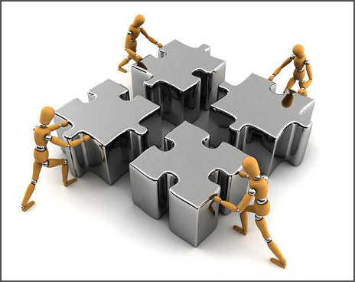
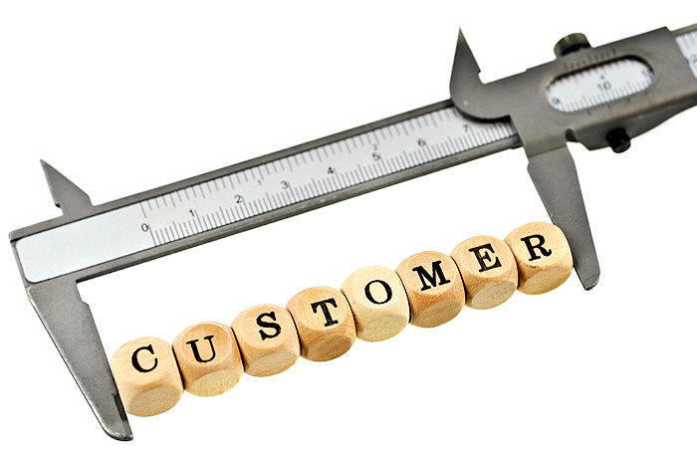
Моделлю може бути проект котрий має набір певних , властивих тільки даній моделі параметрів і характеристик.
Орієнтований на бізнес процеси/ролі (підхід, спрямований всередину підприємства)
Орієнтований на цінність/клієнта (підхід, спрямований на зовнішнє оточення підприємства

Slide 8
У створенні цінності і перетворенні її в прибуток, бізнес-модель фокусується на створенні самої цінності та одночасно описує те, як підприємство перетворює створену цінність у прибуток, в свою чергу стратегія фокусується лише на створенні стійкої конкурентної переваги.

Slide 9
Проблема бізнес-моделювання:
«Неможливо керувати тим, що неможливо виміряти»

